Slide 1
Notes:
¡RECUERDEN TOMAR ASISTENCIA utilizando el link a Google Forms que recibieron!

Slide 2
¡Bienvenidos/as
a Data Science!

Slide 3
¿Cómo anduvieron?
Repaso
Explicación: Optimización de Hiperparámetros
Hands-On
Break
Buenas Prácticas de un Data Scientist
Actividad: Lanzamiento Entrega 04
Cierre
Notes:
¿Cómo anduvieron? (20 mins)
Repaso: (10 mins)
Explicación: Optimización de Hiperparámetros (30 minutos)
Hands-on + Break (50 minutos)
Buenas Prácticas de un Data Scientist (15 minutos)
Actividad: Lanzamiento Entrega 04 (40 minutos)
Cierre (5 minutos)

Slide 4


¿Dónde estamos?
Notes:
Mentores / Tutores: si quieren, pueden mostrar el plan de estudios y el cronograma de encuentros para profundizar sobre los contenidos y temas a ver en cada encuentro / semana: https://docs.google.com/presentation/d/1yJ6Sp8zOjxyOxCHEJ4Se9xZebvY4RxmlpP0sNvlZscU/edit#slide=id.g6d7104af44_0_217

Slide 5
¿Cómo anduvieron?
Notes:
Preguntamos si tienen dudas o comentarios de la clase anterior. Podemos poner en común el notebook de la clase anterior.

Slide 6
Repaso

Slide 7
Con un/a compañero/a, respondemos las siguientes preguntas:
1 - ¿Qué es Validación Cruzada? ¿Cómo se conoce al método de Validación Cruzada más popular?
2 - ¿Cuál es la diferencia entre un parámetro y un hiperparámetro?
Notes:
Mentores: hagan puesta en común sobre las respuestas de cada pareja y refuercen aquellos conceptos que no hayan quedado claros.

Slide 8
Optimización de Hiperparámetros

Slide 9
¿Cómo elegimos los
mejores hiperparámetros
para nuestro problema?

Slide 10
¿Cómo elegimos los
mejores hiperparámetros
para nuestro problema?
¿Qué es mejor? ¿Con respecto a exactitud? ¿Área bajo la curva ROC?

Slide 11
¿Cómo elegimos los
mejores hiperparámetros
para nuestro problema?
¿Qué es mejor? ¿Con respecto a exactitud? ¿Área bajo la curva ROC?
Primero, tenemos que definir una métrica a optimizar.

Slide 12
Una vez que sabemos la métrica que queremos optimizar,
¿cómo elegimos los mejores hiperparámetros para nuestro problema?
Solución más natural: probar a mano distintos valores de los hiperparámetros.

Slide 13

Una vez que sabemos la métrica que queremos optimizar,
¿cómo elegimos los mejores hiperparámetros para nuestro problema?
Solución más natural: probar a mano distintos valores de los hiperparámetros.

Slide 14
Una vez que sabemos la métrica que queremos optimizar,
¿cómo elegimos los mejores hiperparámetros para nuestro problema?
Solución más natural: probar a mano distintos valores de los hiperparámetros.
Cansador, tedioso y poco eficiente.

Slide 15
Una vez que sabemos la métrica que queremos optimizar,
¿cómo elegimos los mejores hiperparámetros para nuestro problema?
Solución más natural: hacer una búsqueda exhaustiva. Es decir probando con todos los valores de los hiperparámetros que podamos y eligiendo la mejor combinación. Este método se llama Grid Search (“búsqueda de cuadrícula”).

Slide 16
Solución más natural: hacer una búsqueda exhaustiva. Es decir probando con todos los valores de los hiperparámetros que podamos y eligiendo la mejor combinación. Éste método se llama Grid Search (“búsqueda de cuadrícula”).
Por ejemplo, si tenemos dos hiperparámetros, a y b, que pueden tomar valores a = {1,2} y b = {3,4}
a =
1
3
b =
2
4

Slide 17
Solución más natural: hacer una búsqueda exhaustiva. Es decir probando con todos los valores de los hiperparámetros que podamos y eligiendo la mejor combinación. Éste método se llama Grid Search (“búsqueda de cuadrícula”).
Por ejemplo, si tenemos dos hiperparámetros, a y b, que pueden tomar valores a = {1,2} y b = {3,4}
1
2
Modelo 1
Score Modelo 1
a =
3
Grid Search
b =
4

Slide 18
Solución más natural: hacer una búsqueda exhaustiva. Es decir probando con todos los valores de los hiperparámetros que podamos y eligiendo la mejor combinación. Éste método se llama Grid Search (“búsqueda de cuadrícula”).
Por ejemplo, si tenemos dos hiperparámetros, a y b, que pueden tomar valores a = {1,2} y b = {3,4}
a =
3
Grid Search
1
4
Modelo 2
Score Modelo 2
b =
2

Slide 19
Solución más natural: hacer una búsqueda exhaustiva. Es decir probando con todos los valores de los hiperparámetros que podamos y eligiendo la mejor combinación. Éste método se llama Grid Search (“búsqueda de cuadrícula”).
Por ejemplo, si tenemos dos hiperparámetros, a y b, que pueden tomar valores a = {1,2} y b = {3,4}
a =
1
Grid Search
b =
4
3
2
Modelo 3
Score Modelo 3

Slide 20
Solución más natural: hacer una búsqueda exhaustiva. Es decir probando con todos los valores de los hiperparámetros que podamos y eligiendo la mejor combinación. Éste método se llama Grid Search (“búsqueda de cuadrícula”).
Por ejemplo, si tenemos dos hiperparámetros, a y b, que pueden tomar valores a = {1,2} y b = {3,4}
a =
1
Grid Search
b =
2
3
4
Modelo 4
Score Modelo 4

Slide 21
Elegimos el modelo con mejor score (o menor error si corresponde):
1
2
Modelo 1
Score Modelo 1
a =
1
3
Grid Search
1
4
Modelo 2
Score Modelo 2
b =
2
4
3
2
Modelo 3
Score Modelo 3
3
4
Modelo 4
Score Modelo 4

Slide 22
Entonces, una vez que sabemos qué métrica queremos optimizar, Grid Search consiste en:
Elegimos los valores que puede tomar cada hiperparámetro
Armamos las combinaciones “todos con todos” → Tenemos nuestra grilla
Recorremos la grilla, entrenamos un modelo para cada combinación y lo evaluamos.
Elegimos los hiperparámetros que definen el mejor modelo.

Slide 23
Entonces, una vez que sabemos qué métrica queremos optimizar, Grid Search consiste en:
Elegimos los valores que puede tomar cada hiperparámetro
Armamos las combinaciones “todos con todos” → Tenemos nuestra grilla
Recorremos la grilla, entrenamos un modelo para cada combinación y lo evaluamos.
Elegimos los hiperparámetros que definen el mejor modelo.

Slide 24

¿Cómo evaluamos un modelo?
¿Con Train/Test split? ¿Con Validación Cruzada?
Al estar probando MUCHOS modelos, podría suceder que uno se desempeñe muy bien en el conjunto de Train simplemente por azar.
Por esto ,es muy importante evaluar cada modelo creado por Grid Search con Validación Cruzada en el conjunto de Dev (Train).

Slide 25
¿Cómo evaluamos un modelo?
¿Con Train/Test split? ¿Con Validación Cruzada?
Al estar probando MUCHOS modelos, podría suceder que uno se desempeñe muy bien en el conjunto de Train simplemente por azar.
Por esto ,es muy importante evaluar cada modelo creado por Grid Search con Validación Cruzada en el conjunto de Dev (Train).
¡Grid Search y Validación Cruzada suelen venir juntos!

Slide 26
Entonces, una vez que elegimos los mejores hiperparámetros con
Grid Search + Validación Cruzada:
Elegimos Entrenamos un modelo con esos hiperparámetros con todo el conjunto de Dev (Train)
Evaluamos su performance en el conjunto de Held-Out (Test).

Slide 27
Entonces, una vez que elegimos los mejores hiperparámetros con
Grid Search + Validación Cruzada:
Elegimos Entrenamos un modelo con esos hiperparámetros con todo el conjunto de Dev (Train)
Evaluamos su performance en el conjunto de Held-Out (Test).
Como la evaluación de performance de CV puede estar sesgada, es importante evaluar al final en este conjunto para obtener una estimación menos sesgada del desempeño.

Slide 28

Para pensar:
¿por qué puede estar sesgada la evaluación de performance del modelo con CV?

Slide 29
¿Qué desventajas tiene Grid Search?
¿Qué ocurre si tenemos, por ejemplo, cinco hiperparámetros y cinco valores para probar por hiperparámetro? ¿Qué tamaño tiene la grilla?

Slide 30
¿Qué desventajas tiene Grid Search?
¿Qué ocurre si tenemos, por ejemplo, cinco hiperparámetros y cinco valores para probar por hiperparámetro? ¿Qué tamaño tiene la grilla?
¿Y si, además, para cada modelo tenemos que hacer Validación Cruzada?

Slide 31
¿Qué desventajas tiene Grid Search?
Grid Search + CV puede ser computacionalmente muy demandante.
Y tal vez al “probar” con pocos valores de los hiperparámetros nos estamos perdiendo algunas cosas importantes.
Además, suele haber hiperparámetros mucho más importantes que otros.

Slide 32
¿Y entonces?

Slide 33
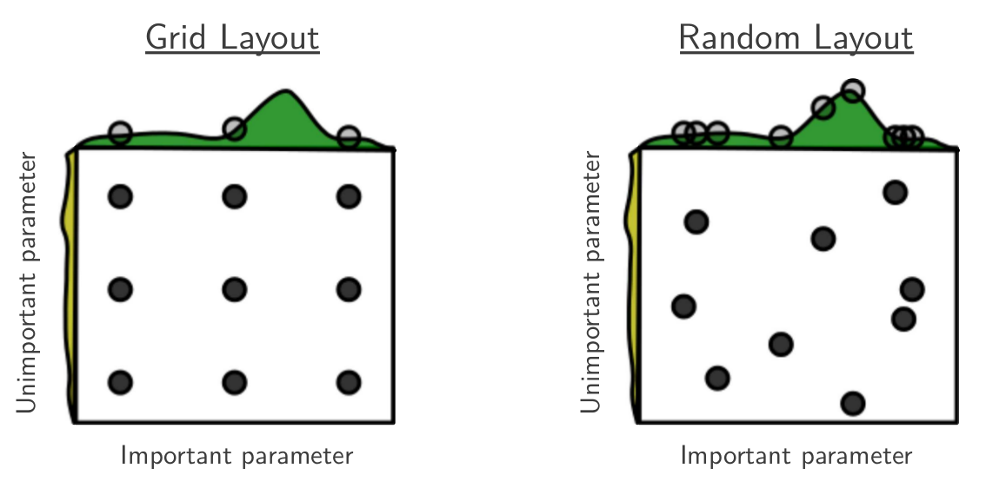
Random Search explora opciones y combinaciones al azar, de manera menos “ordenada”. En muchas circunstancias, ¡esto es más eficiente, tanto desde el punto de vista de performance del modelo como de desempeño computacional!
Fuente

Slide 34
Resumen · Para optimizar hiperparámetros necesitamos:
Una métrica (exactitud, precisión, RMSE, ROC AUC, etc.)
Un modelo (regresor o clasificador)
Un espacio de (hiper)parámetros. Depende del tipo de modelo que estemos usando.
Un método para buscar o muestrear los candidatos
Grid Search: Plantea opciones y explora todas las combinaciones
Random Search: explora opciones y combinaciones al azar.

Slide 35
Guia para ordenar ideas.
Separar los datos de Held-Out de los de procesamiento.
Armar el Grid-Search, definiendo modelos y rangos de sus hiperparámetros para:
Preprocesamiento de features
Algoritmo de ML
3) Ejecutar el Grid-Search, evaluando con K-fold cross-validation la performance de cada modelo construido con cada una de todas las combinaciones posibles de las opciones planteadas en (2).
4) Elegir el modelo de mejor performance, y entrenarlo con todos los datos de entrenamiento.
5) Estimar la performance del modelo evaluando sobre el Held-out.
6) El modelo sale a producción.

Slide 36
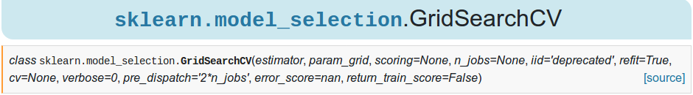
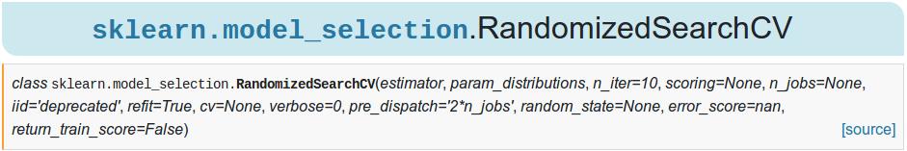
En Scikit-Learn

Slide 37
Hands-on
training

Slide 38
Hands-on training
DS_Encuentro_23_Optimizacion.ipynb

Slide 40
Buenas prácticas de un data scientist

Slide 41
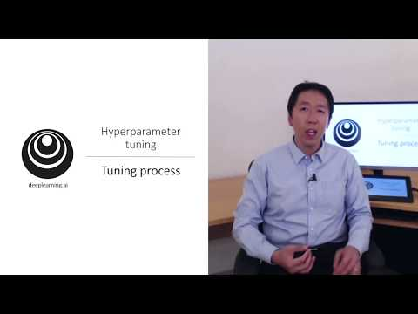
https://www.youtube.com/watch?v=AXDByU3D1hA&feature=emb_logo
Notes:
Si bien el video está aplicado a redes neuronales, la idea general se debería poder entender sin problemas. Aclarar que, si bien no saben qué representa cada hiperparámetro, las ideas aplican para cualquier modelo de ML.

Slide 42
Recursos
Optimización de Hiperparámetros
Como siempre, la guía de Scikit-Learn es una muy buena referencia.
Capítulo 5, “Machine Learning: Hyperparameters and Model Validation”, de Python Data Science Handbook. La última sección tiene un ejemplo con Grid Search.
Muy recomendable: Artículo con código y ejemplos de optimización de Hiperparámetros, mostrando algunas técnicas más de las que vimos en la clase. Además, hace un breve repaso de algunos conceptos que vimos en las clases. ¡Notar qué dataset usan de ejemplo!

Slide 43
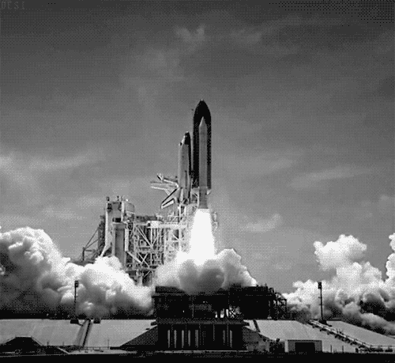
Proyecto 2: Lanzamiento Entrega 04

Slide 44
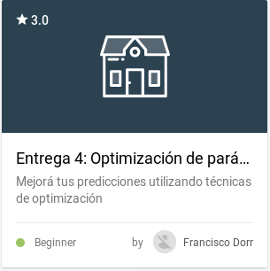
Proyecto 2: Modelado (Entrega 04)
Bajar los materiales.
Leer la Checklist
¡Empezar a trabajar en la entrega!
Notes:
Presentar que vamos a hablar de la Entrega 3 y pasar a la siguiente slide donde detallamos la actividad a realizar

Slide 45
Para la próxima
Trabajar en la Entrega 04.
Completar Notebook de hoy y atrasados.
Notes:
Recuerden crear una tarjeta en el Trello para la clase con lo siguiente:
PDF de la clase
Materiales extra que hayan mostrado o hecho en clase (links, bibliografía, artículos)
Recomendamos hacer una reflexión como Equipo Docente para registrar y compartir:
1- ¿Cómo respondió el grupo a las consignas? ¿cómo fue la participación?
2- ¿Cómo fue nuestra performance como equipo?¿todos nos sentimos cómodos en nuestros roles? ¿alguien necesita ayuda para la próxima?
3- ¿Qué nos gustaría mejorar para la clase que viene?

